Slide 1

养鱼专家
FishMaster

Slide 2
目录
1
为什么要做养鱼专家
2
我们是怎么做的
3
达到的效果
4
分享合作

Slide 3
为什么做养鱼专家
1
养鱼前，没人指导怎么办？
2
养的鱼经常生病怎么办？
3
我们出差了，我们的鱼怎么办？

Slide 4
系统框图

Slide 5
我们是怎么做的
基于Huawei LiteOS系统采用STM32F103单片机，单片机通过传感器采集鱼缸内温度、TDS等数据，经过处理后一方面发送给OLED显示屏进行显示，另一方面通过WIFI模块采用MQTT协议传输到百度IOT平台，手机app端同样采用MQTT协议和百度IOT平台连接获取温度、TDS等数据，进行分析，提醒用户水质、温度情况，同时还具有自动控制功能。

Slide 6
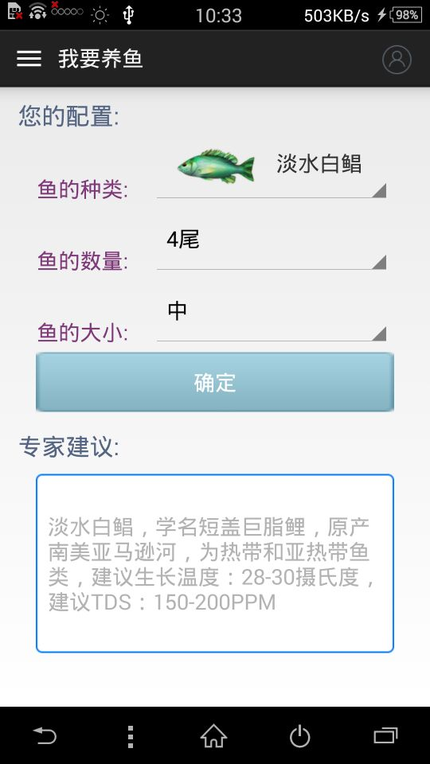
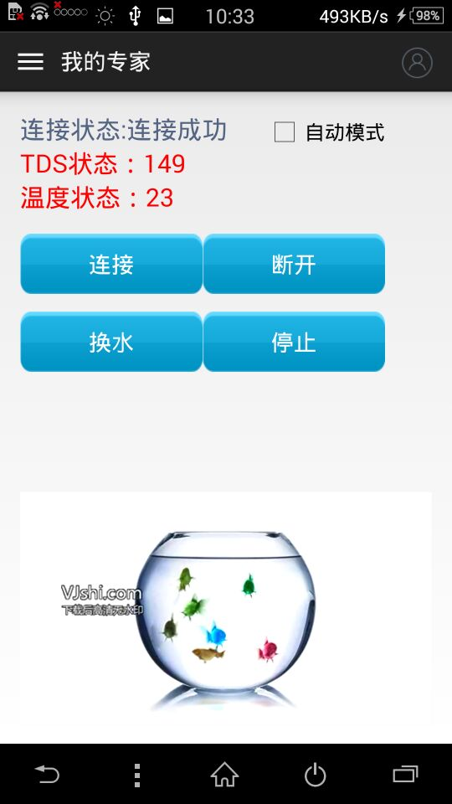
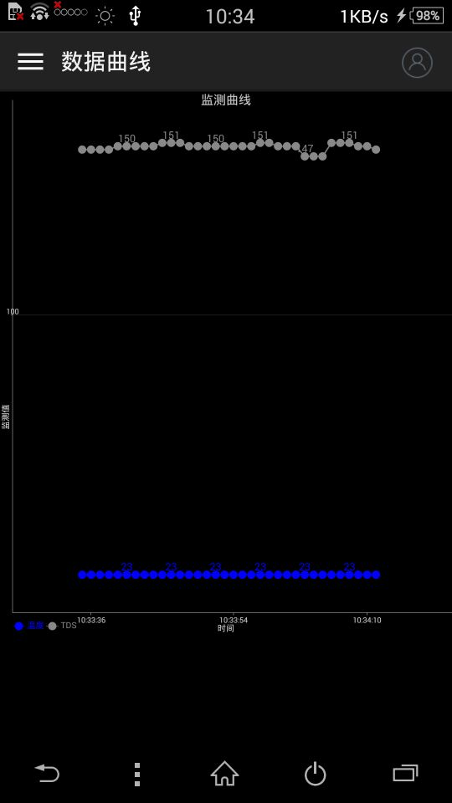
达到的效果
养鱼前指导
水质、温度等信息和自动控制
传感器数据历史曲线

Slide 7
达到的效果
快乐养鱼
智慧养鱼

Slide 8

分享合作
由于我们是一个商业创意项目，我们只提供了下位机源码，大家分享，共同进步，
如果大家对该项目感兴趣，欢迎与我们联系，共同完善！
欢迎微信联系
by蝌蚪团队

Slide 9
谢谢观看

